Slide 1
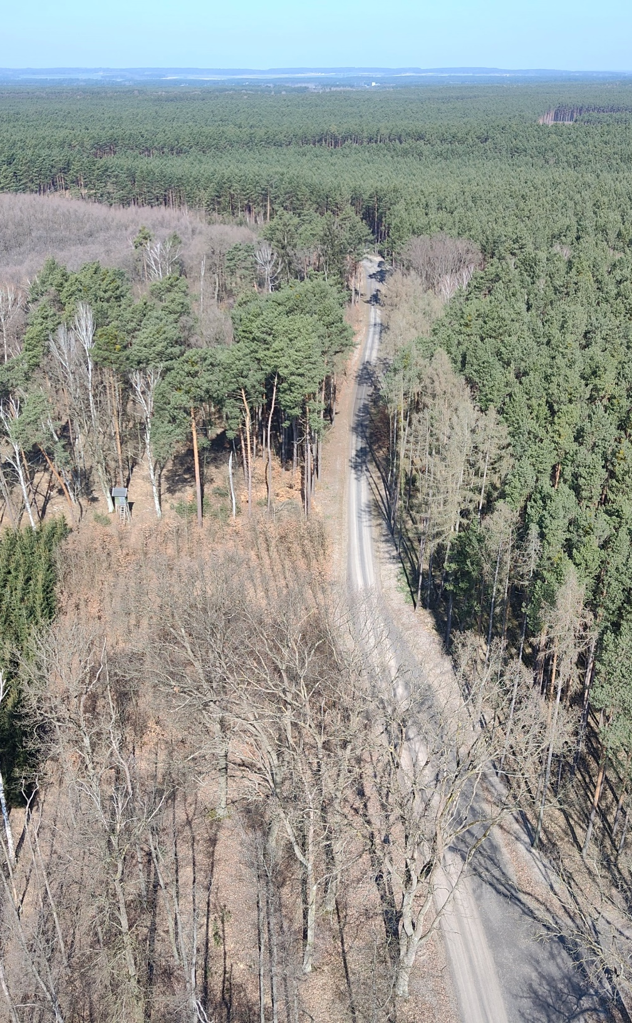


www.lasy.gov.pl
Nadleśnictwo Babimost
Informacja o działalności w roku 2024
Plany na rok 2025

Slide 2
Wstęp. Dlaczego przesyłamy Państwu ten raport?
Lasy Państwowe to ogólnopolska organizacja, zarządzająca większością zasobów leśnych kraju.
W naszej pieczy znajduje się przeszło 7,6 mln ha gruntów. To ¼ Polski. Nadleśnictwo Babimost to jedno z 429 nadleśnictw, które zarządzają lasami na poziomie lokalnym. Dba o przyrodę, udostępnia lasy dla rekreacji, ale jest też istotnym podmiotem gospodarczym. Dostarcza drewno, które służy nam wszystkim, zatrudnia i generuje miejsca pracy. Jest płatnikiem lokalnych podatków. Szczegółowe dane nt. działalności nadleśnictwa znajdą Państwo na kolejnych stronach.
W tym roku po raz pierwszy nasza organizacja kieruje tego rodzaju raporty do samorządów gminnych w całej Polsce. Samorządy to nasz naturalny i bliski partner. To Państwo posiadają mandat uzyskany w demokratycznych wyborach, uprawniający do reprezentowania strony społecznej.
Raport traktujemy jako narzędzie w dialogu, który leśnicy chcą prowadzić ze stroną społeczną. Uważamy za oczywiste, że powinni Państwo dowiadywać się o naszej działalności. O jej efektach
w minionym roku i o naszych zamierzeniach na rok bieżący. Niech to będzie podstawa do dyskusji
na temat sposobów zarządzania lasami, ich wpływu na gospodarkę, klimat i stosunki wodne.
Stoimy na stanowisku, że debata i konsultacje w środowisku lokalnym mają szczególną wartość, bo odbywają się w poczuciu odpowiedzialności i realnej oceny skutków podejmowanych decyzji.
Sławomir Majsner
Nadleśniczy
Nadleśnictwa Babimost
Notes:
Należy pamiętać o zmianie nazwy jednostki.
Zachęcamy nadleśnictwa do przygotowania własnej treści o podobnym charakterze.

Slide 3
Część I
O nadleśnictwie

Slide 4
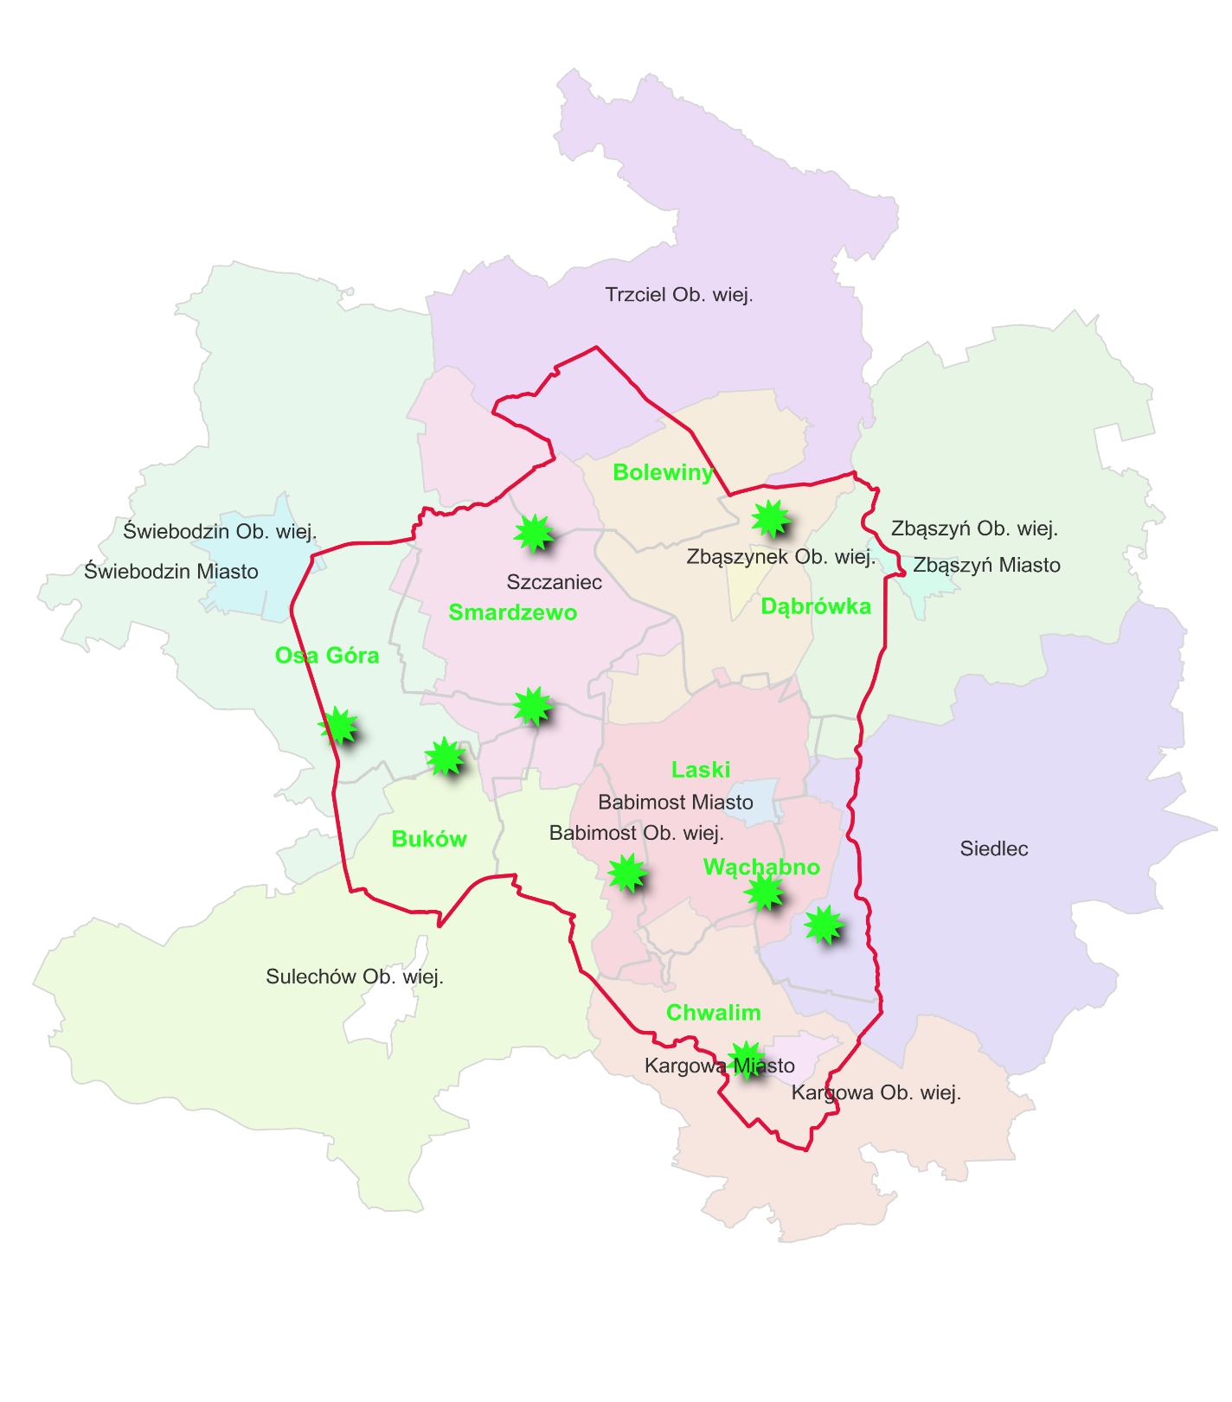
Lokalizacja
* Siedziby Leśnictw

Slide 5
Zasoby w zarządzie nadleśnictwa
Podstawowe dane statystyczne o zasobach w zarządzie:
powierzchnia gruntów wynosi 16 409,85 ha, w tym powierzchnia leśna 15 584,69 ha
średni wiek lasów wynosi 55 lat
skład gatunkowy : Sosna – 79,48%, Brzoza – 4,45%, Dąb szypułkowy – 4,21%, pozostałe gatunki Olsza, Modrzew, Buk, Akacja – 11,86%
liczba kompleksów leśnych – 263
liczba leśnictw 9 – Bolewiny, Dąbrówka, Laski, Chwalim, Wąchabno, Smardzewo, Osa Góra, Kolesin i Buków

Slide 6
Do kogo należą lasy w granicach nadleśnictwa
W ramach zasięgu terytorialnego nadleśnictwa znajduje się ponad 2060 ha lasów prywatnych – na wybranym fragmencie mapy zaznaczone kolorem czerwonym

Slide 7
Infrastruktura nadleśnictwa
Biuro nadleśnictwa znajduje się w Babimoście przy ul. Leśnej 17.
Nadleśnictwo ma 9 leśnictw, które znajdują się w miejscowościach Szczaniec, Dąbrówka Wlkp., Leśniki, Chwalim, Wąchabno, Smardzewo, Osa Góra, Kolesin i Przygubiel.
Posiadamy szkółkę leśną z modułem kontenerowym, jedynym w RDLP Zielona Góra.
Mamy sieć dróg pożarowych, które remontujemy w celu dobrego dojazdu straży pożarnej do potencjalnych pożarów. Część tych dróg udostępniliśmy do użytku publicznego, drogi te są wyraźnie oznaczone w terenie.
Posiadamy 2 wieże p-poż znajdujące się na terenach leśnictw Kolesin i Wąchabno.
Na terenie nadleśnictwa znajduje się bardzo dobrze rozwinięta sieć ścieżek rowerowych i szlaków turystycznych, często wyznaczanych w porozumieniu z gminami.
Nadleśnictwo sprawuje opiekę merytoryczną i współpracuje z Zespołem Szkół Leśnych Rogoziniec, uczniowie tej szkoły odbywają praktyki zawodowe na naszym terenie.

Slide 8
Przyroda na terenie nadleśnictwa
Na terenie Nadleśnictwa Babimost występują następujące obszary i obiekty objęte ochroną prawną w myśl zapisów art. 6 ust. 1 ustawy z dnia 16.04.2004 r. o ochronie przyrody (tekst jednolity z dnia 04.10.2024, Dz. U. z 2024 r. poz. Nr 1478):
Rezerwaty przyrody – 3
Obszary chronionego krajobrazu - 2
Obszary Natura 2000 - 4
Pomniki przyrody - 16
Użytki ekologiczne - 7
Stanowiska ochrony roślin, zwierząt i grzybów (m.in. 3 strefy ochronne ptaków)
Chronione gatunki roślin, zwierząt i grzybów
Park zabytkowy
Ważniejsze obiekty dziedzictwa kulturowego (stanowiska archeologiczne, kurhany, stare cmentarze)

Slide 9
Struktura organizacyjna nadleśnictwa
 |  |  |  |  | N | NADLEŚNICZY
 | NS | POSTERUNEK STRAŻY LEŚNEJ |  |  | K | GŁÓWNY KSIĘGOWY |  |  | S | SEKRETARZ NADLEŚNICTWA |  |  | Z | ZASTĘPCA NADLEŚNICZEGO
 | NN | INŻYNIER NADZORU |  |  | KF | DZIAŁ FINANSOWO - KSIEGOWY |  |  | SA | DZIAŁ ADMINISTRACYJNO-GOSPODARCZY |  |  | ZG | DZIAŁ GOSPODARKI LEŚNEJ
 | NB | zakres bhp
 | NK | STANOWISKO DS. PRACOWNICZYCH |  |  |  |  |  |  |  |  |  |  | ZŁ | OŚRODEK HODOWLI ZWIERZYNY
 | NA | STANOWISKO DS. INFORMATYKI |  |  |  |  |  |  |  |  |  |  | ZL | LEŚNICTWA
 | NT | STANOWISKO DS. NAUCZANIA ZAWODOWEGO |  |  |  |  |  |  |  |  |  |  | ZS | GOSPODARSTWO SZKÓŁKARSKIE

Slide 10
Struktura organizacyjna nadleśnictwa
Aktualna liczba pracowników – 48.
Nadleśnictwo posiada Ośrodek Hodowli Zwierzyny.
Nadleśnictwo w porozumieniu z 4 Starostwami – Zielona Góra, Świebodzin, Wolsztyn i Nowy Tomyśl realizuje nadzór nad gosp. leśną w lasach niestanowiących własności Skarbu Państwa, na powierzchni ponad 2060 ha.
Realizujemy praktyki zawodowe dla ponad 200 uczniów ZSL Rogoziniec.
Prowadzimy edukację leśną dla dzieci i dorosłych – w 2024 roku mieliśmy przyjemność gościć na takich zajęciach ok. 1700 osób.

Slide 11
Plan urządzenia lasu – podstawa działalności nadleśnictwa
To kluczowy dokument określający zasady gospodarki leśnej i podstawa naszego działania. Opracowany na 10 lat. Obejmuje całe nadleśnictwo, ale indywidualne planowanie dotyczy wydzieleń, czyli kilkuhektarowych, jednolitych fragmentów lasu. Takich wydzieleń jest w naszym nadleśnictwie 11 309.
Plan wykonali specjaliści spoza Lasów Państwowych. Zatwierdził Minister Klimatu i Środowiska.
Plan zawiera opis i ocenę stanu lasu oraz cele, zadania i metody prowadzenia gospodarki leśnej. Proces jego tworzenia i zatwierdzania jest precyzyjnie uregulowany i angażuje różne podmioty oraz społeczeństwo.
W jakim celu wykonujemy plan?
Zrównoważone zarządzanie lasami – zapewnienie równowagi między ochroną przyrody a użytkowaniem lasów
Ochrona ekosystemów leśnych – uwzględnienie obszarów chronionych i działań na rzecz bioróżnorodności
Planowanie pozyskania drewna – określenie, ile drewna można pozyskać bez naruszania stabilności lasów
Dostosowanie gospodarki leśnej do warunków środowiskowych – uwzględnienie klimatu, gleby i zasobów wodnych

Slide 12
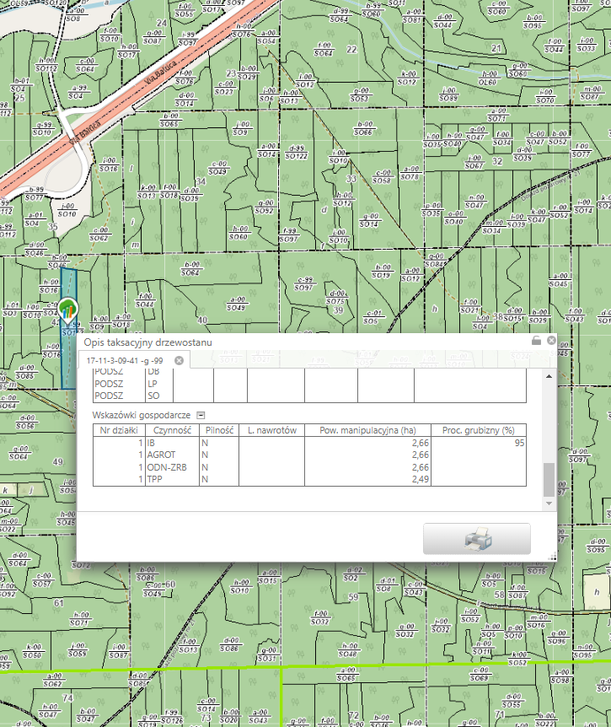

Plan dostępny dla każdego
Działamy transparentnie. Dlatego przy tworzeniu planu odbywają się konsultacje społeczne. Gotowy plan podlega strategicznej ocenie oddziaływania na środowisku i jest opiniowany przez RDOŚ, IOŚ
Każdy ma wgląd do planu. Plan urządzenia lasu umieszczamy w internetowym BIP. Do pobrania udostępniamy opis nadleśnictwa (elaborat) i program ochrony przyrody: www.gov.pl/web/nadlesnictwo-babimost/plan-urzadzenia-lasu
Sprawdź, co zaplanowaliśmy w znanym Ci fragmencie lasu.
Treść planu trafia także do Banku Danych o Lasach (bdl.lasy.gov.pl). Tutaj każdy może zapoznać się z charakterystyką wybranego wydzielenia leśnego i sprawdzić, jakie prace będziemy prowadzić w tym fragmencie lasu

Slide 13
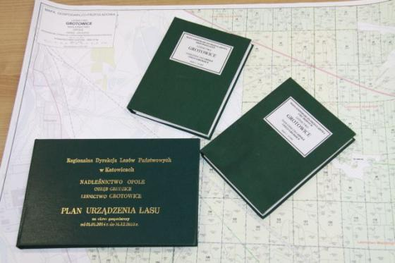
Jak powstaje plan? Lokalny zespół współpracy
Zespół Lokalnej Współpracy stanowi grupę doradczą i opiniotwórczą, którą powołuje się na czas sporządzania planu urządzania lasu. Zadaniem Zespołów Lokalnej Współpracy będzie prowadzenie dialogu społecznego, wymiany informacji, konsultowania projektów lokalizacji lasów o zwiększonej funkcji społecznej oraz planu niezbędnych działań gospodarczych i ochronnych zmierzających do ich bezpiecznego udostępniania. Prace zespołu prowadzone będą w czterech grupach interesariuszy: samorządowej, społecznej, naukowej i przedsiębiorców. W roku 2025 planowane jest rozpoczęcie procesu sporządzania nowego PUL dla nadleśnictwa na lata 2028-2037, w którym samorządy mogą aktywnie uczestniczyć i zgłaszać swoje uwagi w ramach ZLW.

Slide 14
Rozmiar zadań zapisanych w planie urządzenia lasu 2018 - 2027
- etat miąższościowy użytków rębnych – 45 4937 m3
- etat powierzchniowy cięć w użytkowaniu przedrębnym (ha) wraz z szacunkowym pozyskaniem – 10 003,55 ha (40 8274 m3)
- projektowana powierzchnia zalesień i odnowień – 1 915,31 ha,
- projektowana powierzchni pielęgnowania lasu (ha) – 2 392,82 ha

Slide 15
Część II
Co się działo w nadleśnictwie –
- podsumowanie roku 2024
Notes:
Krótki, programowy tekst do opracowania, który wyjaśnia, w jakim celu jest to sprawozdanie.
Należy pamiętać o zmianie nazwy jednostki.
Zachęcamy nadleśnictwa do przygotowania własnej treści o podobnym charakterze.

Slide 16
Pozyskanie drewna
Użytkowanie rębne – 50 434m3, Użytkowanie przedrębne – 38 010m3, Użytki przygodne – 2 154m3
Pozyskanie drewna | Rębne | Przedrębne | Przygodne | Suma:
014 - Babimost Miasto
015 - Babimost Ob. wiej. | 8 844,23 | 8 114,17 | 211,94 | 17 170,34
022 - Siedlec | 1 563,76 | 3 348,30 | 60,69 | 4 972,75
042 - Szczaniec | 5 776,18 | 4 174,96 | 317,46 | 10 268,60
044 - Kargowa Miasto |  |  | 17,84 | 17,84
045 - Kargowa Ob. wiej. | 8 081,06 | 3 576,03 | 68,88 | 11 725,97
055 - Świebodzin Ob. wiej. | 7 935,14 | 4 816,60 | 355,50 | 13 107,24
064 - Zbąszynek Miasto |  |  | 6,51 | 6,51
065 - Sulechów Ob. wiej. | 4 598,68 | 5 315,43 | 397,38 | 10 311,49
065 - Trzciel Ob. wiej. | 552,23 | 705,99 | 219,70 | 1 477,92
065 - Zbąszynek Ob. wiej. | 11 420,88 | 6 656,15 | 460,35 | 18 537,38
065 - Zbąszyń Ob. wiej. | 1 145,69 | 1 302,99 | 38,11 | 2 486,79
 | 515,88 |  |  | 515,88
Suma: | 50 433,73 | 38 010,62 | 2 154,36 | 90 598,71
Notes:
W miarę możliwości – w rozbiciu na gminy

Slide 17
Pozyskanie drewna
Sortymenty - Drewno wielkowymiarowe – 33 580m3, Drewno średniowymiarowe -51 845m3, Drewno małowymiarowe – 5 173m3
Drewno opałowe - S4 (wałki opałowe) – 7 105m3, ceny od 16 do 208 zł/m3, M2 (gałęziówka) – 2 602m3, cena od 5 do 16 zł/m3
Sortymenty | M | S | W | Suma:
014 - Babimost Miasto
015 - Babimost Ob. wiej. | 971,08 | 10 559,10 | 5 640,16 | 17 170,34
022 - Siedlec | 211,37 | 3 205,82 | 1 555,56 | 4 972,75
042 - Szczaniec | 787,17 | 5 871,75 | 3 609,68 | 10 268,60
044 - Kargowa Miasto | 17,84 |  |  | 17,84
045 - Kargowa Ob. wiej. | 455,43 | 6 402,93 | 4 867,61 | 11 725,97
055 - Świebodzin Ob. wiej. | 500,21 | 6 055,65 | 6 551,38 | 13 107,24
064 - Zbąszynek Miasto |  | 6,51 |  | 6,51
065 - Sulechów Ob. wiej. | 603,24 | 6 002,23 | 3 706,02 | 10 311,49
065 - Trzciel Ob. wiej. | 471,55 | 811,00 | 195,37 | 1 477,92
065 - Zbąszynek Ob. wiej. | 999,33 | 10 639,23 | 6 898,82 | 18 537,38
065 - Zbąszyń Ob. wiej. | 156,11 | 1 794,18 | 536,50 | 2 486,79
 |  | 496,40 | 19,48 | 515,88
Suma: | 5 173,33 | 51 844,80 | 33 580,58 | 90 598,71

Slide 18
Partnerzy gospodarczy
Usługobiorcy – współpraca z 5 zakładami usług leśnych, wybranymi w ramach przetargu w ramach ustawy prawo zamówień publicznych.
Ogólne koszty usług w 2024 roku – 11 693 176,62 zł netto.
W roku 2025 – współpraca z 6 zakładami usług leśnych, ogólne koszty usług –
9 978 505,80 zł.
Nabywcy drewna
Sprzedaż na umowy do klientów krajowych – 93 firmy .
Indywidualni nabywcy drewna – 892 nabywców detalicznych.
Dostawa wewnątrzwspólnotowa – 3 firmy.

Slide 19
Hodowla i ochrona lasu
Odnowienia – 193,62 ha
Pielęgnowanie upraw – 571,99 ha
Trzebieże – 1 032,01 ha
Czyszczenia – 245,49 ha
Ochrona lasu przed zwierzyną – 305,59 ha
Ograniczenie liczebności szkodliwych owadów – 553,81 ha
Zbieranie śmieci – 148 m3
Zbiór materiałów prognostycznych – 507 szt. (punktów)

Slide 20
Ochrona przyrody
uczestniczymy w projekcie Life-aktywna ochrona rybołowa – posiadamy zbudowane 3 platformy z gniazdami do zasiedlenia przez rybołowa w pobliżu jezior
uczestniczymy w projekcie GMOK - ochrona siedlisk hydrogenicznych – 2 pozycje o charakterze torfowisk, z których usuwamy niepożądane gatunki samosiewne w celu przywrócenia naturalnego charakteru siedlisk wilgotnych
posiadamy 3 strefy ochronne ptaków drapieżnych - orła bielika, kani rudej i orlika krzykliwego
wywiesiliśmy 1 403 szt. nowych budek dla ptaków i wyłożyliśmy 275 kg karmy dla ptaków za kwotę ponad 46 000 zł
uczestniczymy w corocznej inwentaryzacji bobra i wilka.
Notes:
Szczególnie w trakcie prezentacji warto podnieść kwestię trudności z wyliczeniem nakładów na ochronę przyrody

Slide 21
Gospodarowanie gruntami
Nadleśnictwo w 2024 roku nabyło, w ramach pierwokupu i bezpośredniego zakupu od właścicieli, grunty leśne za kwotę 780 200 zł
Powierzchnia nabytych gruntów wyniosła 15,3002 ha
Średnia cena wyniosła 50 993 zł/ha
Grunty zakupione charakteryzowały się dobrą jakością rosnących na nich drzewostanów i przyległością do terenów leśnych.

Slide 22
Działania na rzecz społeczności lokalnych
- zrealizowaliśmy inwestycje drogowe za kwotę 4 737 578 zł, część dróg leśnych jest udostępniona dla ruchu publicznego.
- postawiliśmy na granicy województw lubuskiego i wielkopolskiego płot o długości 23,37 km chroniący przed rozprzestrzenianiem się choroby ASF. Koszty jego budowy oraz dotychczasowych remontów wyniosły ponad 650 000 zł.
- wyremontowaliśmy miejsce postoju przy ścieżce rowerowej za kwotę 7 100 zł
- przeprowadziliśmy zajęcia edukacyjne dla 1700 osób
- prowadzimy opiekę merytoryczną i zajęcia praktycznej nauki zawodu dla ponad 200 uczniów ZSL w Rogozińcu.
- wspólnie z jedną z gmin wyznaczyliśmy nowe szlaki turystyczne piesze i rowerowe w miejscach atrakcyjnych dla miejscowej społeczności.
- udzieliliśmy darowizn dla lokalnych OSP, gmin i gminnych ośrodków kultury oraz stowarzyszeń i klubów sportowych na łączną kwotę 59 800 zł.
Notes:
1. informacja o projektach leśno-samorządowych, wykonanych modernizacjach dróg leśnych, z których w celach rekreacyjnych korzysta społeczność lokalna, oddanych do użytku nowych obiektach (kancelarie, infrastruktura turystyczna) – optymalnie mapa z lokalizacją plus fotografia; koszty?
2. przeznaczenie środków na cele społecznie-użyteczne – suma, syntetyczna informacja z raportów publikowanych w BIP
5. O ile nadleśnictwo znalazło się w gronie pracujących nad lasami o wiodącej funkcji społecznej (MKiŚ), zakres zapewne wymaga odrębnego slajdu

Slide 23
Finanse
– przychody nadleśnictwa – 26 644 247,01 zł
– koszty nadleśnictwa – 25 368 116,88 zł
– wykorzystanie środków funduszu leśnego – 1 065 324,33 zł (praktyczna nauka zawodu – 538 921,34 zł, zwalczanie owadów techniką lotniczą – 144 905,79 zł, koszty urządzania lasu – 381 497,20 zł
– VAT – 3 895 615,00 zł
- wpłata do budżetu 2% od sprzedaży drewna – 485 540,71 zł

Slide 24
Finanse- podatki lokalne do gmin – 960 877, 00 zł
PODATKI LOKALNE - PODATEK LEŚNY, ROLNY i PODATEK OD NIERUCHOMOŚCI
Nazwa konta/gminy | Wartość podatku (zł)
Rozrachunki z tytułu podatku leśnego | 811 590,00
Gmina Babimost | 155 210,00
Gmina Kargowa | 110 482,00
Gmina Zbąszynek | 138 281,00
Gmina Świebodzin | 88 796,00
Gmina Szczaniec | 123 072,00
Gmina Sulechów | 95 426,00
Gmina Zbąszyń | 20 493,00
Gmina Siedlec | 40 989,00
Gmina Trzciel | 38 841,00

Slide 25
Finanse- podatki lokalne do gmin – 960 877, 00 zł
PODATKI LOKALNE - PODATEK LEŚNY, ROLNY i PODATEK OD NIERUCHOMOŚCI
Nazwa konta/gminy | Wartość podatku (zł)
Rozrachunki z tytułu podatku od nieruchomości | 94 915,00
Gmina Babimost | 60 187,00
Gmina Kargowa | 8 561,00
Gmina Zbąszynek | 877,00
Gmina Świebodzin | 2 005,00
Gmina Szczaniec | 9 749,00
Gmina Sulechów | 11 693,00
Gmina Zbąszyń | 187,00
Gmina Siedlec | 1 017,00
Gmina Trzciel | 639,00

Slide 26
Finanse- podatki lokalne do gmin – 960 877, 00 zł
PODATKI LOKALNE - PODATEK LEŚNY, ROLNY i PODATEK OD NIERUCHOMOŚCI
Nazwa konta/gminy | Wartość podatku (zł)
Rozrachunki z tytułu podatku rolnego | 54 372,00
Gmina Babimost | 178,00
Gmina Kargowa | 405,00
Gmina Zbąszynek | 89,00
Gmina Świebodzin | 33 774,00
Gmina Szczaniec | 1 274,00
Gmina Sulechów | 18 650,00
Gmina Zbąszyń
Gmina Siedlec | 2,00
Gmina Trzciel | 0,00

Slide 27
Zagrożenia i przeciwdziałanie zagrożeniom
Zagrożenia
rozmiar pozyskania sanitarnego w wyniku działania szkodliwych owadów, wiatrów wyniósł 4 249 m3.
stwierdzone zagrożenie ze strony patogenów drzew – 1 229,41 ha
stwierdzone zagrożenie ze strony zwierzyny leśnej – 111,86 ha
podtopienia – 0,53 ha
liczba i powierzchnia pożarów – 8 pożarów o pow. łącznej 0,16 ha, straty finansowe na kwotę 11 657 zł.
Przeciwdziałanie zagrożeniom
Przebudowujemy drzewostany z monokultur sosnowych na drzewostany z udziałem gatunków liściastych, bardziej odpornych na zmieniające się uwarunkowania klimatyczne i zagrożenia od owadów.
ochrona przeciwpożarowa – posiadamy 2 wieże obserwacyjne p-poż, terenowy samochód pożarowy z modułem gaśniczym przystosowanym do gaszenia małych pożarów najczęstszych w lesie. Posiadamy sieć punktów czerpania wody – naturalnych (jeziora, rzeki) oraz wybudowanych sztucznych basenów z wodą w miejscach bez naturalnych źródeł wody (8 sztuk).
Notes:
W miarę możliwości – zakres ilustrowany fotografiami gatunków, zagadnień

Slide 28
Część III
Co będzie się działo w nadleśnictwie?
plany 2025
Notes:
Krótki, programowy tekst do opracowania, który wyjaśnia, w jakim celu jest to sprawozdanie.
Należy pamiętać o zmianie nazwy jednostki.
Zachęcamy nadleśnictwa do przygotowania własnej treści o podobnym charakterze.

Slide 29
Pozyskanie drewna
Planowane pozyskanie – 48 561m3 rębne, 40 544m3 przedrębne, 3 395m3 przygodne
Planowane pozyskanie sortymentami – 28 731m3 W, 57 269m3 S, 5 589m3 M
Pozycje, na których prowadzi się pozyskanie drewna są oznakowane tablicami informującymi o zakazie wchodzenia na takie pozycje podczas prac i terminie ich prowadzenia.
W przypadku lokalizacji pozycji, na których prowadzi się planowe pozyskanie drewna lub w przypadku usuwania drzew niebezpiecznych dla bezpieczeństwa ludzi i mienia w sąsiedztwie z budynkami, drogami publicznymi, ścieżkami rowerowymi lub miejscami atrakcyjnymi turystycznie, wprowadza się specjalistyczne metody ścinki drzew niebezpiecznych z zastosowaniem technik alpinistycznych lub z wysięgnika koszowego.
Drewno z lasu jest transportowane przez prywatne firmy transportowe, wynajmowane przez odbiorców drewna. Pracownicy nadleśnictwa wyznaczają drogi transportowe w taki sposób, aby były one jak najmniej uciążliwe dla osób mieszkających w pobliżu lasu. Dlatego też budujemy i remontujemy drogi leśne, jak i drogi publiczne w ramach inwestycji wspólnych z jednostkami samorządu terytorialnego.
Notes:
3. Informacja nt. lokalizacji, w których cięcia mogą wywołać zainteresowanie społeczności lokalnych (sąsiedztwo osiedli, rezerwaty, obszary wykorzystywane rekreacyjnie, sąsiedztwo szlaków komunikacyjnych).
4. Trasy, wobec których mogą pojawić się obiekcje

Slide 30
Inne zadania gospodarcze
odnowienia – 137,97 ha
pielęgnowanie upraw – 429,26 ha
pielęgnowanie lasu (czyszczenia i trzebieże) – 1 192,94 ha
planowane zwalczanie chemiczne owadów – 1 000 ha
ochrona lasu przed zwierzyną – 300,75 ha
zbieranie śmieci – ok. 240 m3

Slide 31
Inwestycje
Konserwacja i utrzymanie dróg – 724 659 zł
Realizujemy projekt dokończenia automatycznej deszczowni na szkółce – 106 500 zł
Dokonujemy zakupu nowych specjalistycznych palet i kaset do produkcji sadzonek z zakrytym systemem korzeniowym – 532 100 zł
Nie przewidujemy realizacji większych inwestycji kubaturowych, realizujemy jedynie bieżące, niewielkie prace remontowe budynków i zakupy sprzętu informatycznego

Slide 32
Kontakt
Nadleśnictwo Babimost, ul. Leśna 17, 66-110 Babimost
Strona internetowa - https://babimost.zielonagora.lasy.gov.pl/
Mail - babimost@zielonagora.lasy.gov.pl
Osoba konsultant ds. kontaktów społecznych – mail jak powyżej
Osoba ds. edukacji i promocji- mail jak powyżej

Slide 33
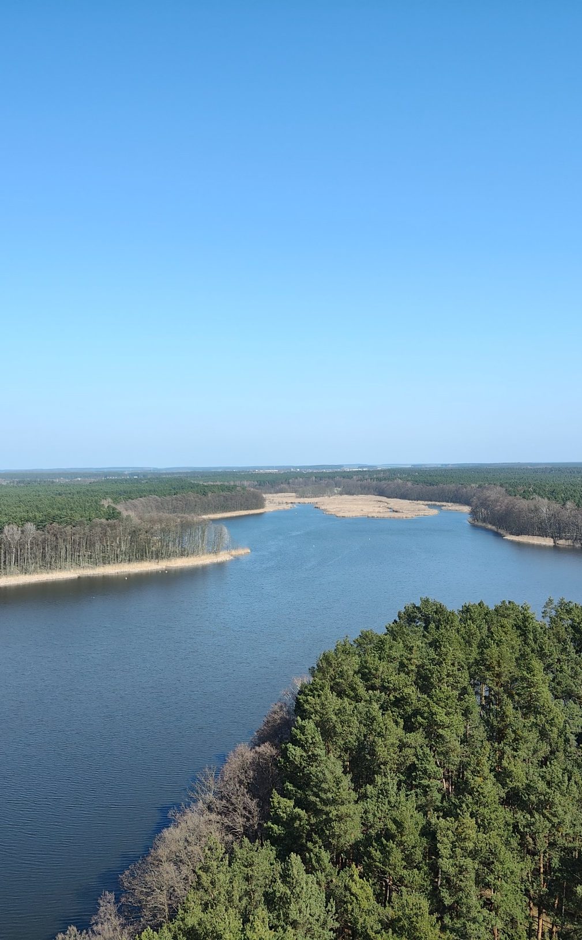
www.lasy.gov.pl
Nadleśnictwo Babimost
Dziękuję.

